Slide 1

Algoritmos Estruturados
Bacharelado em Sistemas de Informação
Estruturas Homogêneas Vetores e Matrizes
Prof. Sildenir Alves Ribeiro, DSc.

Slide 2
Variáveis Compostas Homogêneas
Conjunto (coleção) de variáveis/valores de um mesmo tipo.
Podem ser
Unidimensionais (Vetores)
Multidimensionais (Matrizes)
Requerem o emprego de conceitos de estruturas de condições e repetições para serem manipuladas

Slide 3

Variáveis Compostas Unidimensionais
Pode ser definido por uma coleção de células de memória, onde cada célula guarda um valor / variável.
Semelhante a uma lista ou fila composta por unidades agrupadas, onde cada unidade armazena um dado valor.
Um vetor é uma estrutura composta de uma dimensão, com V[1xN] (Uma Linha e N Colunas)
Linha
Coluna

Slide 4
Variáveis Compostas Homogêneas
Exemplos
Inteiro: A [5];
Onde: A é um vetor de inteiros dimensionado com 5 elementos;
Assim, se cada inteiro ocupa 4 bytes a declaração reserva um espaço de memória de 20 bytes como mostra a figura abaixo.
A
Dados | Endereços
 | 120
 | 116
 | 112
 | 108
 | 104
Endereço contiguo de memória
Representação na memória

Slide 5
Variáveis Compostas Homogêneas Unidimensionais (Vetores)
Vetores (Arrays)
Estrutura de dado composta usado para representar uma coleção de variáveis de um mesmo tipo.
Estrutura de dados homogênea e unidimensional.
Sintaxe: tipo: <nome_do_vetor> [tamanho];
Onde:
Tamanho representa o número de elementos.
O índice do vetor varia de 0 a (tamanho - 1)
Exemplo: ao invés de declarar 40 variáveis assim:
real: Nota1, Nota2, Nota3, ..., Nota40
Pode-se declarar uma única variável assim:
real: Nota[40] e acessar o i-ésimo valor por indexação,
para 1 ≤ i ≤ 40:
Nota(i) ← 3.14

Slide 6
Vetores
As variáveis são alocadas sequencialmente na memória, onde o endereço com o menor índice corresponde ao primeiro elemento (índice 0) do vetor.
x[0] x[1] x[2]
...
x[n-2] x[n-1]
Onde: x é um vetor unidimensional de n elementos.

Slide 7


Vetores
Alterando o i-ésimo valor
real: Valor [5]
Valor [3] ← 4.7
real: Valor [10]
Valor [3] ← 4.7

Slide 8
Vetores
Exemplo: Faça um algoritmo que leia a nota de 3 alunos de uma disciplina e calcule a média, sem o uso de vetores..
Real: nota1, nota2, nota3;
Inicio
Escreva(“Entre com a 1a. nota:”);
Leia (nota1);
Escreva(“Entre com a 2a. nota:”);
Leia (nota2);
Escreva(“Entre com a 3a. nota:”);
Leia (nota3);
Escreva (“ A Média é:, (nota1 + nota2 + nota3) / 3);
Fim

Slide 9
Vetores
Exemplo: Reescrevendo o algoritmo anterior com o uso de vetores.
real nota[3];
real soma = 0;
inteiro i;
Inicio
Para (i = 0; i < 3; i++) {
Escreva(“Entre com as notas: ”, (i + 1));
Leia(nota[i]);
soma = soma + nota[i];
Fim Para;
Escreva(“A Média é:”, soma / 3);

Slide 10
Vetores
Quando usar Vetores?
Em problemas que demandam uma lista de valores de mesmo tipo.
Exemplo: Calcule a média da nota de 5 alunos e verifique quantos conseguiram nota acima da média 6
Variáveis inteiro: i, qtd
real: nota, soma, media
início
soma ← 0.0
para i ← 1 até 5 repetir
Ler nota
soma ← soma + nota
fim para
media ← soma / 5
qtd ← 0
...
Exibir qtd
fim
Neste exemplo, como verificar se a nota de cada aluno é maior que a média?

Slide 11
Vetores
E se existirem 100 alunos?
A solução seria:?
Variáveis inteiro: qtd
real: n1, n2, n3, n4, n5, media
início
Ler n1, n2, n3, n4, n5
media ← (n1 + n2 + n3 + n4 + n5) / 5
qtd ← 0
se n1 > media então
qtd ← qtd + 1
senão se n2 > media então
qtd ← qtd + 1
fim se
fim se
...
se n5 > media então
qtd ← qtd + 1
fim se
Escreva (qtd)
fim
Variáveis inteiro: i, qtd
real: nota [5], soma, media
início
soma ← 0.0
para i ← 1 até 100 faça
Ler nota ([i])
soma ← soma + nota [i]
fim para
media ← soma / 5
qtd ← 0
para i ← 1 até 5 faça
se nota[i] > media então
qtd ← qtd + 1
fim se
fim para
Escreva qtd
fim

Slide 12
Vetores
Inicialização
A inicialização dos valores atribuídos aos elementos de um vetor pode ser feita no momento da sua declaração, exemplo:
Algoritmo Principal ( )
inteiro: i, vetor[10] = {1, 2, 3, 4, 5, 6, 7, 8, 9, 0};
Para (i = 0; i < 10;)
Escreva (vetor[i]);
I := i +1
Fim Para

Slide 13
Vetores – Exercício 1
Escreva um algoritmo que: Leia 10 valores inteiros e armazene em um vetor (A). Crie um segundo vetor (B) do mesmo tipo onde os elementos de índice par são uma cópia do elemento correspondente em A, e os elementos de índice ímpar são o valor correspondente em A multiplicados por 5. Ao final, mostre o conteúdo dos dois vetores 9.

Slide 14
Solução Exercício 1
Variáveis inteiro: i, A[10], B [10]
inicio
para i ← 1 até 10 repetir
Leia A([i])
fim para
para i ← 1 até 10 faça
se mod([i,2]) = 0 então
B(i) ← A(i)
senão
B(i) ← 5 * A(i)
fim se
fim para
para i ← 1 até 10 repetir
Escreva A([i]), B([i])
fim para
fim

Slide 15
Vetores - Exercício 2
Escreva um algoritmo que: Leia 100 valores reais e armazene em um vetor (A). Crie um segundo vetor (B) do mesmo tipo mas com a metade do tamanho de A, onde o i-ésimo elemento de B é calculado como a soma do i-ésimo e do (100 − i + 1)-ésimo elemento de A. Ao final, mostre o conteúdo dos dois vetores

Slide 16
Solução Exercício 2
Variáveis inteiro: i, A[100], B[50]
inicio
para i ← 1 até 100 repetir
Leia A([i])
fim para
para i ← 1 até 50 repetir
B(i) ← A([i]) + A([100-i+1])
fim para
para i ← 1 até 100 repetir
Escreva A([i])
fim para
para i ← 1 até 50 repetir
Escreva B([i])
fim para
fim

Slide 17
Variáveis Compostas Homogêneas Bidimensionais (Matrizes)
Precisam de mais de um indexador para endereçamento de memória.
Funciona como múltiplos vetores.
Assemelha-se a um escaninho ou repartições agrupadas em uma adega, onde cada unidade armazena uma garrafa vinho.
Linha
Coluna

Slide 18
Variáveis Compostas Bidimensionais (matrizes)
Matrizes
Uma matriz pode ser definida como um conjunto de vetores, onde cada posição determina um outro vetor (matriz).
A intersecção das linhas e colunas formam as células de armazenamento.
Uma Matriz convencional é uma estrutura de dados homogênea bidimensional.
As Matrizes podem ser multidimensional;
Sintaxe: tipo: <nome_da_matriz> [tamanho1][tamanho2];
Onde: tamanho1 representa o número de linhas da matriz e tamanho2 o número de colunas.
As duas dimensões são, respectivamente, as linhas e as colunas da matriz.

Slide 19
Variáveis Compostas Bidimensionais
Exemplo Matrizes
colunas
linhas

Slide 20
Variáveis Compostas Bidimensionais (matrizes)
Manipulação
MATRIZ [8][8]
0 1 2 3 4 5 6 7
MATRIZ[2][3]
0
1
2
3
4
5
6
7

Slide 21
Matrizes
col. 1
col. 2
col. 3
col. n-1
col. n
x[0][0] x[0][1] x[0][2]
...
linha 1
x[0][n-2] x[0][n-1]
x[1][0] x[1][1] x[1][2]
...
linha 2
x[1][n-2] x[1][n-1]
... ... ... ... ...
...
linha m
x[m-1][0] x[m-1][1] x[m-1][2]
x[m-1][n-2] x[m-1][n-1]
Onde: x é uma matriz bidimensional m x n.

Slide 22
Matrizes
Exemplo: Definir uma estrutura onde pode-se identificar quatro disciplinas, cada uma com 40 alunos?
inteiro disciplinas[ 40 ] [ 4 ];
Usa-se a estrutura de repetição “PARA” encadeada para manipular matrizes
Função principal( ) {
inteiro i, j, matriz[3][3]
Leia matriz ([i] [j]); para (i = 0; i < 3; i++) { para(j = 0; j < 3; j++) {
Escreva(“A Matriz”, matriz[i][j]);
Fim para
Fim para

Slide 23
Matrizes
Assim como os vetores, a inicialização dos valores atribuídos aos elementos de uma matriz também pode ser feita no momento da sua declaração.
Método comum em linguagens como C e Java
Uma forma alternativa seria preencher a matriz usando loops.
Pouco convencional e dispendioso

Slide 24

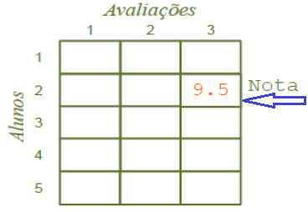
Exemplo matrizes
Assuma que um aluno é avaliado com 3 notas. Neste caso seria necessário um vetor de três posições para guardar as notas de um aluno.
Assumindo que uma turma é composta por 5 alunos é avaliado com 3 notas. Neste caso seria necessário um matriz bidimensional [5, 3] para guardar as notas de todos os alunos da turma.

Slide 25
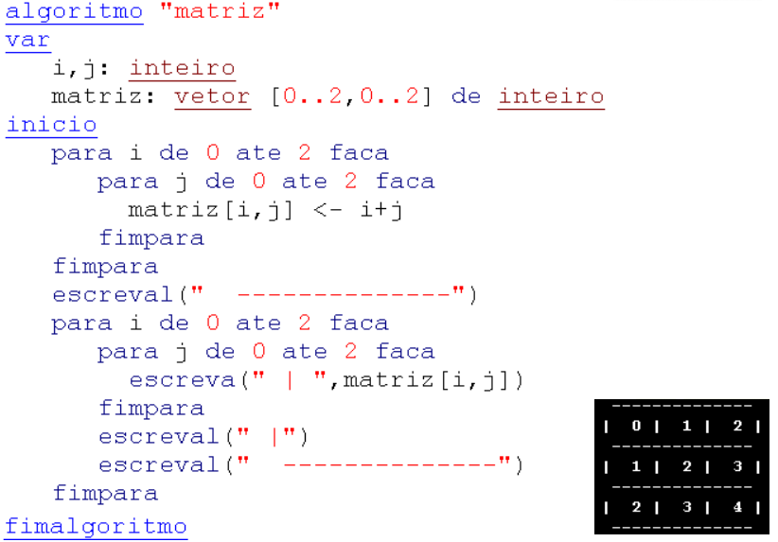
Exemplo matrizes
Algoritmo que imprime uma matriz 2x2

Slide 26
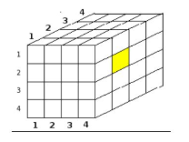
Estruturas Heterogêneas Multidimensionais (Matrizes)
Estrutura homogênea de agrupamento de dados com três ou mais dimensões.
A construção de uma matriz tridimensional requer o uso de 3 índices: Matriz Y [4x4] [4x4] [4x4]
Exemplo: Y [4x4] [4x4] [4x4]: real
Para (i [i] = 0; i < 4; i++) (instruções / comandos) Para (j [j] = 0; j < 3; j++)‏ (instruções / comandos) Para (k [k] = 0; k < 2; k++)‏ Escreva (Y [i] [j] [k]) Fim para
Fim para
Fim para
Sintaxe:
Inteiro: Matriz Y [4] [4] [4]

Slide 27
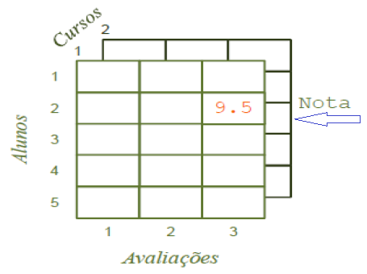
Estruturas Heterogêneas Multidimensionais (Matrizes)
Considerando o exemplo anterior (matriz bidimensional) assumindo que o curso possui duas turmas seria necessário uma matriz tridimensional para agrupar todas as notas de todos os alunos das duas turmas.
Nota ([2,3,1]) = 9.5
O Valor é carregado na 2nda linha, da 3cra coluna e na 1mra profundidade.

Slide 28
Vetores em Procedimentos e Funções
Arrays passados por parâmetro
Apenas usar os colchetes na assinatura da função ou procedimento:
Exemplo
real media(real a[], inteiro n)
inteiro i;
real media, sum=0.0;
Para(i=0;i< n;++i)
sum := sum + a[i];
media =(sum/n);
retorne media;
Fim Para

Slide 29
Vetores em Procedimentos e Funções
Especificar a quantidade de colunas da matriz ou suas dimensões:
real media(real a[2][2], inteiro lin){
inteiro i;
real media, sum=0.0;
Para(i=0;i<2;++i)
Para(j=0;i<2;++j)
sum+=a[i][j];
media =(sum/(lin*2));
Fim para;
Fim Para;
return avg;
Fim

Slide 30
Exercício Vetores
Construa um Algoritmo que preenche um vetor de inteiros de tamanho 100, colocando 0 nas posições par e 1 ímpar.
Construa um algoritmo que lê, soma e imprime o resultado da soma de um vetor de inteiros de 10 posições.
Construa um algoritmo que multiplique os valores de um vetor de reais de 20 posições pelo valores de um outro vetor de reais de 20 posições. Os resultados das multiplicações devem ser armazenados num terceiro vetor.
Faça um algoritmo que leia um vetor de 16 posições e troque os 8 primeiros valores pelos 8 últimos e vice-e-versa. Escreva ao final o vetor obtido.

Slide 31
Exercício Vetores
5. Fazer um algoritmo que preenche um vetor de 10 posições contendo as notas dos alunos de uma turma. Em seguida o programa deve imprimir a media aritmética dos 10 alunos e informar quais alunos foram aprovados, reprovados ou que devem fazer uma prova final.
Considere a média para aprovação >= 6,0
6. Construa um algoritmo que leia e guarde os elementos em um vetor de 20 posições. Em seguida o algoritmo ordena os elementos do vetor de acordo com a seguinte estratégia:
Selecione a posição do vetor que guarda o menor e o maior valor

Slide 32
Exercícios Matrizes
Construa um algoritmo que efetue e apresente o resultado da soma entre duas matrizes 3 x 5.
Crie uma matriz 4X3 de inteiros. Adicione, informações em seus em seus campos. Depois, mostre qual é o elemento armazenado em uma linha e coluna X solicitado pelo usuário.
Dada uma matriz 5x5, elabore um algoritmo que escreva:
A diagonal principal
A diagonal secundária
A soma da linha 4
A soma da coluna 2
Imprima toda a matriz , exceto a diagonal principal

Slide 33
Exercícios matrizes
4. Ler um vetor A com 10 elementos. Construir uma matriz C de duas dimensões com três colunas, em que: a primeira coluna da matriz C é formada pelos elementos do vetor A somados com mais 5, a segunda coluna é formada pelo valor do cálculo da variância dos elementos do vetor A (a variância é dada pelas formulas a seguir), a terceira e última coluna deve ser formada pelos quadrados dos elementos correspondentes do vetor A. Apresentar a matriz C.

Slide 34
Exercícios Matrizes
Crie um algoritmo que crie 3 matrizes 2X2 e 4x3. Adicione valores inteiros nas duas primeiras matrizes aleatoriamente. A terceira matriz deve ser a soma do valor da Matriz1 [1,1] com Matriz2 [1,1] Exemplo: Matriz 1[1,1] = 1; Matriz2 [1,1] = 5; Matriz 3 [1,3] = 6 (soma de Matriz1[1,1] + Matriz2 [1,2] = Matriz3[1,3]
Escreva uma matriz de 3X2, adicione valores e imprima após concluída, qual é o maior valor e qual é sua posição na matriz.

Slide 35
Exercício usando Procedimentos / Funções
Elabore um programa que encontre o menor e o maior elemento de um vetor com 20 elementos.
Ler um vetor Q de 20 posições (aceitar somente números positivos ). Escrever a seguir o valor do maior elemento de Q e a respectiva posição que ele ocupa no vetor.
Elabore um algoritmo que leia um vetor A de 30 números inteiros e imprima o maior valor.
Implemente uma função que receba como parâmetro um vetor de números inteiros e retorne quantos números pares estão armazenados nesse vetor. Essa função deve obedecer ao protótipo: inteiro pares ( int n, int* vetor);

